Slide 1
Curso de Python 3
Alfredo Valle Barrio

Slide 2
Crear y activar entorno virtual
Creación
Crear carpeta de trabajo y abrir consola en esta carpeta poniendo cmd en la barra de arriba del explorador
Python –m venv venv #Crea el entorno virtual
Activación
abrir consola en esta carpeta poniendo cmd en la barra de arriba del explorador
Ejecutar venv\Scripts\actívate
Instalar librerías
pip install jupyterlab statistics numpy pandas …..

Slide 3
1. Python: ¿Qué es?
Lenguaje interpretado
Tipado dinámico
Código legible
Multiparadigma: Programación funcional, imperativa, POO
Multiplataforma: Windows, Linux, mac
Prototipado rápido
Aplicaciones científicas
Gran comunidad

Slide 4
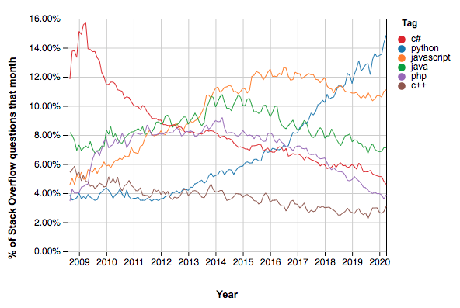
Uso de Python

Slide 5
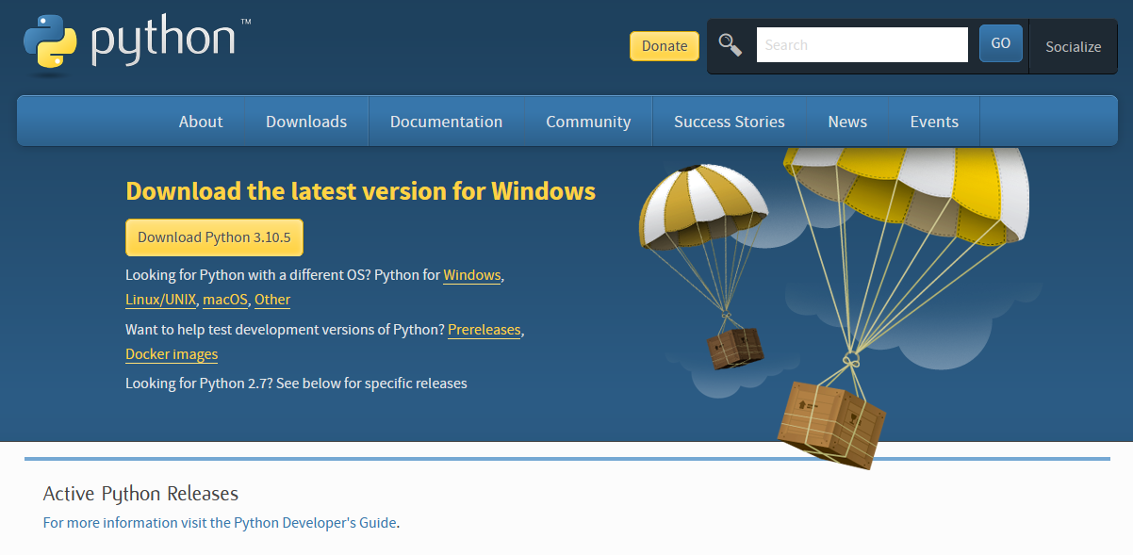
2. Preparación del Entorno: Instalación Python 3
https://wwEn En w.python.org/downloads/
Importante: En Windows añadir Python al path
En Linux:
Sudo apt install python3

Slide 6
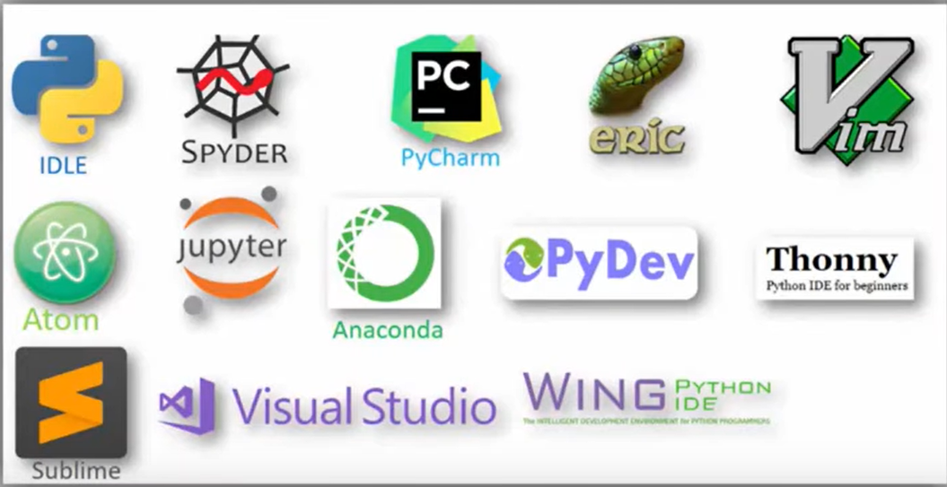
2. Entorno de desarrollo

Slide 7

2. Entorno de desarrollo
https://www.jetbrains.com/pycharm/
https://jupyter.org/

Slide 8
2. Ejecución
Notes:
Empezar con idle
Ejecución línea a línea
Ejecución en bloque mediante un archivo
Ejecución mediante consola del archivo

Slide 9
2. Entorno virtual
apt-get install python-virtualenv
Pip install virtualenv
Virtualenv –p python3 envname
Virtualenv envname
Source bin/actívate
Scripts\activate

Slide 10
2. Instalación de librerias
Pip
Conda
Pycharm

Slide 11

3. Primeros pasos en Python 3

Slide 12

3. Tipos de datos
Notes:
Datos inmutables
Números
Strings
Tuplas
Datos mutables
Listas
Diccionarios Sets

Slide 13
3. Variables y constantes
Inmutables
Mutables
Números
Strings
Booleanos
Tuplas
Listas
Diccionarios
Sets
Notes:
TODO: Añadir explicación punteros
https://medium.com/@hgodinez89/tipos-de-datos-en-python-785aedc30143

Slide 14
4. Operadores aritméticos: Operadores
+
-
*
/
Exponente **
División entera //
Modulo %
Extra:
&
<<
>>

Slide 15
4. Operadores aritméticos: Jerarquía de operaciones
()
**
*, /, //, %
+, -

Slide 16
3. Asignación de variables

Slide 17
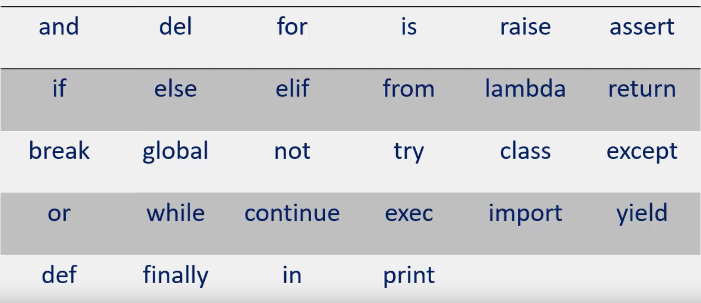
Palabras reservadas python
Notes:
import keyword print(keyword.kwlist)

Slide 18

3. Comentarios
Notes:
#
‘’’
‘’’
Forma trampa de hacer comentarios
Con doble comilla sin asignar a variable se genera un comentario

Slide 19
5. Manipulación de cadenas de texto
Asignacion
Concatenacion
Búsqueda
Extracción
Comparación
Notes:
Asignacion
Concatenacion
Búsqueda
Extracción
Comparación
https://www.youtube.com/watch?v=1CDE1pdVDGw
https://www.youtube.com/watch?v=8tuyYql2duA&list=PLyvsggKtwbLW1j0d5yaCkRF9Axpdlhsxz&index=29

Slide 20
6. Entrada y salida de datos por consola
Input
Print
Parametro end para ajustar el final de línea
Parametro sep para cambiar el espaciado entre los parametros

Slide 21
Ejercicio: Nota media alumnos
Programar un script en Python que solicite el nombre de dos alumnos de forma separada nombre, primer apellido y segundo apellido y notas de 3 asignaturas.
Imprimir en consola el apellido1 apellido2, nombre: Nota media
*El que quiera puede redondear la nota (hacia arriba)

Slide 22
7. Booleanos: Operadores relacionales
<
>
<=
>=
==
!=

Slide 23
7. Booleanos: Operadores lógicos
And
Or
not
Notes:
https://www.youtube.com/watch?v=35kWoAtgzic&list=PLyvsggKtwbLW1j0d5yaCkRF9Axpdlhsxz&index=16

Slide 24
7. Booleanos: Métodos booleanos
Isinstance(x, type)
String
Isalnum
Isalpha
Isdecimal
Isdigit
….
isX
Notes:
https://tecnoloco.istocks.club/como-validar-cadenas-usando-metodos-booleanos-en-python/2021-05-03/
https://www.w3schools.com/python/python_booleans.asp

Slide 25

8. Condicionales
If
Else
elif
Notes:
Cond1 if x==5 else cond2

Slide 26
Ejercicio if
Mejorar el ejercicio de las notas de los alumnos para comprobar que se ha introducido un numero (entero) y junto a la calificación poner
(Suspenso, Aprobado, Notable, Sobresaliente)
(<5 ,<7 ,<9 , >9)

Slide 27
9. Estructuras de datos: Listas
Mantienen el orden original
Tipos arbitrarios
Se pueden indexar
Se pueden anidar
Son mutables
Dinámicas

Slide 28
Ejercicio listas
Partiendo de una lista vacía vamos a realizar las siguientes operaciones:
Añadir a la lista los números 1, 2, 3, 4, 5
Eliminar el numero 3
Guardamos la lista en una segunda lista “lista_2” para no modificar la primera
Modificamos el 4 por un 8
Obtenemos la media, mediana, moda de ambas listas mediante la librería statistics

Slide 29
Deep Copy/Shallow Copy
Id()
Identificador de objeto
Modificar objetos inmutables→Nuevo objeto
Modificar objetos mutables→Mantiene su identificador
Import copy
Copy.copy()
Copy.deepcopy()

Slide 30
10. Bucles: For/Range
for var in iterador:
instrucción
Número predefinido de iteraciones
Se puede usar sobre objetos iterables o iteradores
Listas string diccionario…
Se pueden anidar

Slide 31
Ejercicio for:
Recorrer una lista que contiene nombres/frutas/x y crear una lista que contenga la longitud de la palabra de la lista 1.
Ej:
In: [‘pera’, ‘manzana’, ‘sandia’]
Out: [4,7,6]

Slide 32
Ejercicio: Recorrer dos/n listas simultaneas
Creemos dos listas:
Una con productos y otra con sus precios correspondientes.
Recorrer las dos listas a la vez para imprimir el producto junto a su valor
Notes:
Zip
Enumerate(lista) return índice y valor
Recorrer por índice
https://www.codigopiton.com/como-recorrer-dos-listas-a-la-vez-en-python/

Slide 33
9. Estructuras de datos: Tuplas
Inmutables
Más eficientes que las listas
Anidadas
Se usan para devolver mas de un objeto de una funcion

Slide 34
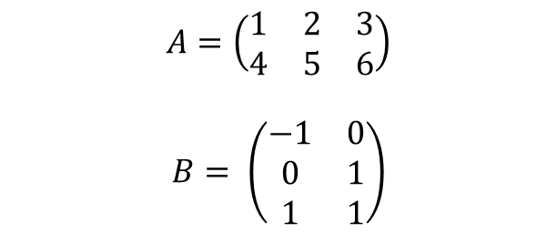
Ejercicio tuplas
Multiplicación de matrices.
Dadas las matrices,
guardarlas en forma de tupla
Multiplicarlas (Filas*columnas)
$$A=\left(\begin{matrix}1 & 2 & 3 \\ 4 & 5 & 6\end{matrix}\right)$$
$$B= \left(\begin{matrix}−1 & 0 \\ 0 & 1 \\ 1 & 1\end{matrix}\right)$$

Slide 35
9. Estructuras de datos: Diccionarios
Colección de elementos clave valor
No ordenados
Mutables
Dinámicos
Indexados (No por posición si no por clave)
Anidados

Slide 36
Ejercicio: Cifrado del cesar
GnjsAjsnitxefqehzwxteijeUDymts
Definimos el alfabeto->librería string
Guardar en un diccionario las letras del mensaje con sus repeticiones
Buscamos la letra mas repetida
Sabiendo que la letra mas repetida en el español es la ‘e’ calculamos el desplazamiento realizado
Por último revertimos el desplazamiento para obtener el mensaje en claro

Slide 37
9. Estructuras de datos: Sets y frozenset
Desordenados
Datos únicos
Datos inmutables
No indexados pero si iterables
Usos: Conjuntos de datos
Mutables

Slide 38
10. Bucles: While
Ejecución de un bucle
Número indefinido de veces
Anidados
While condición:
Ejecución
Else:
ejecucion
Notes:
A01006620avh!

Slide 39
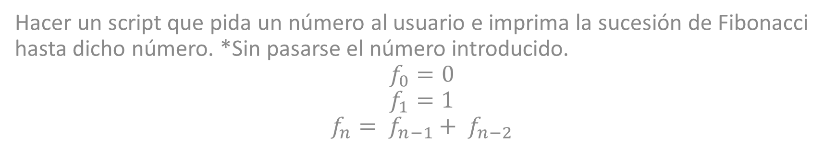
Ejercicio while: Sucesión de Fibonacci
Hacer un script que pida un número al usuario e imprima la sucesión de Fibonacci hasta dicho número. *Sin pasarse el número introducido.
$$f_{0}=0$$
$$f_{1}=1$$
$$f_{n}= f_{n−1}+ f_{n−2}$$

Slide 40
10. Bucles: Operaciones especiales en bucles
Brake
Pass
Continue

Slide 41
Ejercicio while: Lectura de notas alumnos

Slide 42
11. Persistencia de datos
Lectura de archivos
read
readline
readlines
Escritura de archivos
write
writelines
open
with

Slide 43
Ejercicio: Reemplazar una linea
Partiendo del fichero replace.txt que tiene el siguiente formato:
Linea 1
Linea 2
Linea 3…
Hacer un script en Python que reemplace las líneas que contengan un numero par por el texto ‘esta línea es par’
Notes:
https://www.delftstack.com/es/howto/python/python-replace-line-in-file/

Slide 44
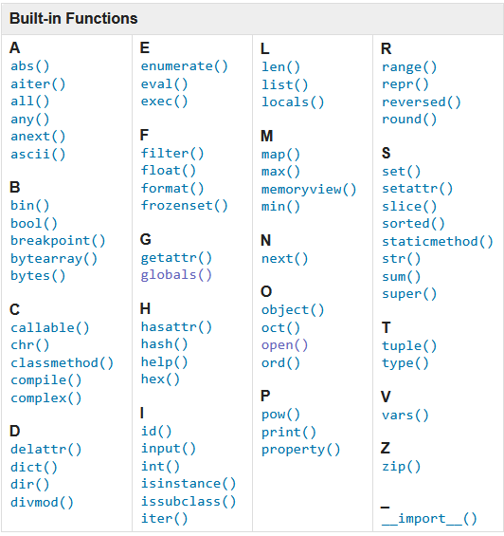
12. Built in functions

Slide 45

12. Definición de funciones y argumentos
def myFunc(argumentos):
return(resultado)
Permiten agrupar instrucciones para utilizarlas varias veces en un programa
Reutilización de código
Reduce la redundancia

Slide 46
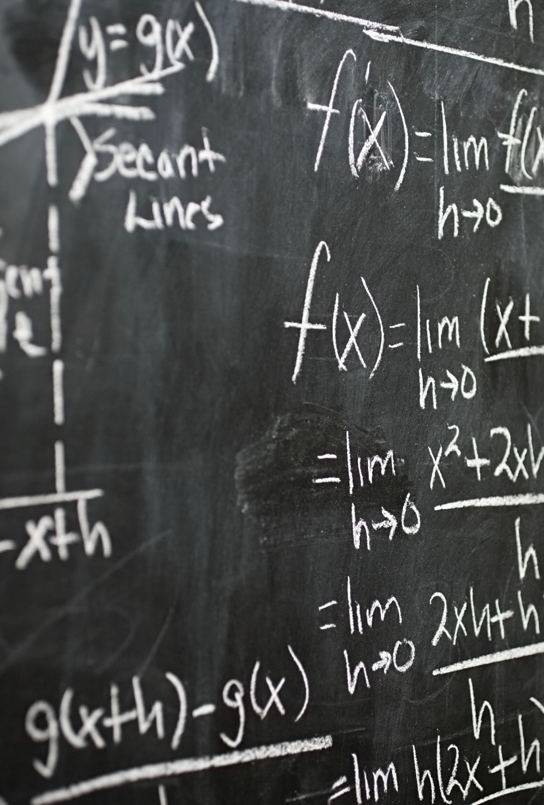
Argumentos
def suma(a,b):
.
.
.
suma(5,7)
suma(a=5, b=7)
suma(b=7,a=5)

Slide 47
Ejercicio funciones: Generador de contraseñas
Implementar una función que dado un número(Tamaño de la contraseña), devuelva un string con una contraseña alfanumérica de esa longitud.
Para ello usaremos random.choice(list/str) para elegir caracteres aleatoriamente
Y la librería string para definir el alfabeto

Slide 48
Ejercicio Notas: Funciones
Implementar una función que permita comprobar si la nota introducida es correcta y si no lo es solicitarla de nuevo
Objetivo: Reutilizar código

Slide 49
Argumentos
Argumentos por defecto
Anotaciones en argumentos
Argumentos múltiples
*args
**kwargs

Slide 50
Funciones avanzadas
Recursividad
Lambda
Decorators
Generadores
Programación funcional (map, filter, reduce)
Notes:
https://www.freecodecamp.org/espanol/news/funciones-lambda-en-python-ejemplos-de-sintaxis/
https://www.freecodecamp.org/news/python-property-decorator/

Slide 51
13. LEGB y namespace
L: Local
E: Enclosing function
G: Global
B: Built-in

Slide 52
14. Manejo de errores y excepciones
Try:
Except:
Else:
Finally:
raise
https://docs.python.org/3/library/exceptions.html
Notes:
https://docs.python.org/3/library/exceptions.html

Slide 53
Ejercicio notas: Excepciones
Controlar el while para la solicitud de la nota mediante un flag que será controlado mediante la captura de la excepción al convertir el valor a numero decimal.
Además lanzar una excepción en caso de que el valor este fuera del rango 0-10

Slide 54

15. Programación Orientada a Objetos
Permite agrupar código para tenerlo mas organizado
Visual
Comprensible (Similar a como entendemos las cosas en el mundo real)
Sencillo
Clases
Atributos (Variables)
Métodos (Funciones)

Slide 55
15. Programación Orientada a Objetos
Definición de clases:
class nombre:
atributos
métodos
Getter y setters

Slide 56
15. Programación Orientada a Objetos
Herencia: Mantiene los métodos y atributos de la clase padre
Abstracción: Muestra al usuario únicamente la interfaz (que hace y que parámetros necesita) no el contenido del método
Polimorfismo: Modifica el comportamiento de los métodos y los atributos de la clase padre cuando es necesario
Encapsulamiento: Agrupar datos y procedimientos en unidades lógicas
Cohesión: Simplificación de funciones (Fuerte)
Acoplamiento: Dependencia (Débil)
Notes:
https://learning.edx.org/course/course-v1:HarvardX+PH526x+2T2021/block-v1:HarvardX+PH526x+2T2021+type@sequential+block@cf2770a191ee432da93e66fbd562b45e/block-v1:HarvardX+PH526x+2T2021+type@vertical+block@325336fa1260473c987b53b54220acf0
https://ellibrodepython.com/programacion-orientada-a-objetos-Python
https://holycoders.com/python-dunder-special-methods/

Slide 57
Ejercicio: Notas Alumnos
Crear la clase alumno que contenga un atributo de instancia de tipo diccionario que contenga las asignaturas y su nota correspondiente.
Hacer el getter y setter de dicho atributo
Y definir el método que calcula la media de las notas del alumno dentro de la clase

Slide 58
16. Paralelización

Slide 59
17. Librerias
Time
Matplotlib
Random
scipy
Numpy
Pandas
Notes:
https://matplotlib.org/2.0.2/api/pyplot_api.html

Slide 60
Ejercicio: Tres en raya
Simular el juego del 3 en raya
Con dos estrategias de juego diferentes. Pasos:
Define la funcion crear_tablero que cree una matriz de 0s de tamaño 3x3
Crear la funcion colocar para posicionar la ficha de un jugador que cambiará el 0 por su numero 1 o 2, esta funcion recogera 3 argumentos, el tablero que devolvera al final, el jugador(numero entero), posicion en forma de tupla. Debe comprobar que en dicha posicion no hay ningun jugador colocado

Slide 61
Ejercicio: Tres en raya
3 crear la funcion posibilidades que devuelve la lista de todas la sposiciones que son 0 usar np.where, el contenido de la lista deben ser tuplas
4 colocar aaleatoriamente a la que se le mete el tablero y el jugador, dentro de las posibilidades
5 Prueba crear un tablero y colocar 3 piezas para cadaa jugador 1 y 2 y mostrar el resultado
6 Hacer una funcion llamada row_win que recoge el tablero y el jugador y conprueba si tiene una fila ganadora devuelve True/False

Slide 62
Ejercicio: Tres en raya
7 Hacer una funcion llamada col_win que recoge el tablero y el jugador y conprueba si tiene una columna ganadora devuelve True/False
8 Hacer una funcion llamada diag_win que recoge el tablero y el jugador y conprueba si tiene una diagonal ganadora devuelve True/False
9 Definir la funcion evaluar que comprueba si alguien ha ganado la partida

Slide 63
Ejercicio: Tres en raya
10 Juega 1000 veces al tres en raya y guarda los resultados en una lista, ¿Cuantas veces gana el jugador 1?
11 Modifica la estrategia de juego: juega 1000 veces pero haciendo que el jugador 1 siempre empiece poniendo en la casilla central

